Slide 1
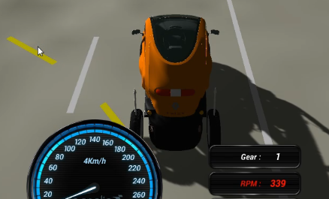
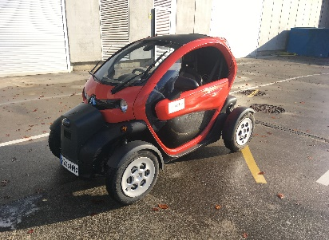
Data del modelo
Comunicación
Adquisición
V2V
V2I
Decisión
Percepción
Planificador
Global
Planificador
Local
Dynacar
Modelo MultiCuerpo
Control
Sockets de UDP
Longitudinal
Lateral
Visor 3D
Actuadores
Vehículo Real
Renault Twizy
Acelerador
Freno
Volante
Data de los sensores

